Slide 1
Pendahuluan, bincang-bincang hangat seputar Konsep, Istilah dan kontrak kuliah
Otomata dan Pengantar Kompilasi
Pertemuan I

Slide 2
Staff Pengajar
Heru Cahya Rustamaji, S.Si.,M.T. (A)
Hidayatullah Himawan, ST.,MM.,M.Eng, (B)
Rifki Indra, S.Kom.,M.Eng.

Slide 3
Organisasi Materi
Pert
Materi
1
Pendahuluan, pre test
2
Konsep tatabahasa dan kelas bahasa
3
Proses kompilasi dan bahasa formal
4
Otomata
5
Ekuivalensi NFA - DFA
6
Ekspresi reguler
7
Analisa leksikal
8
UTS
9
Tatabahasa bebas konteks & Analisa sintaks
10
Penyederhanaan tatabahasa bebas konteks
11
Bentuk Normal Chomsky dan algoritma CYK
12
Analisa Semantik dan Kode Antara
13
Mesin Turing
14
Push Down Automata
15
Review, Quiz
16
UAS
Notes:
Ini Organisasi materinya

Slide 4
Deskripsi Otomata dan Kompilasi ?
Otomata adalah MODEL. Model dari sistem apapun yang akan kita komputasikan.
Semua bentuk sistem, diskrit, kontinu, bahkan hybrid (gabungan event diskrit dan kontinu dalam satu sistem) dapat dimodelkan oleh teori ini.
Model Otomata
Input
Output
Notes:
Jelaskan Otomata, flow-nya, input .. Proses.. Output.

Slide 5
Otomata
Otomata, berkaitan dengan teori mesin abstrak, yaitu mesin sekuensial yang menerima input, dan mengeluarkan output, dalam bentuk diskrit.
Contoh :Mesin penjaja / vending machine,Kunci kombinasi, Parser/compiler, dll.
Otomata
Variable/konstanta/set/ /karakter/kata/string
Input Sekuensial
Object/statement
Output diskret
Notes:
Jelaskan secara spesifik, otomata yang kita pelajari, inputnya sekuensial, outputnya diskrit

Slide 6
Kompilasi
Ilmu yang mempelajari bagaimana kita dapat merancang & membangun bahasa pemrograman.
Otomata
untuk proses kompilasi
Java,pascall,vb,php
Source Language
Small application
Target Language
Notes:
Jelaskan penerapan konsep otomata dlm kompilasi

Slide 7
Mengapa dipelajari ?
Komputasi menjadi isu penting karena mempelajari bagaimana merancang mesin yang mampu melakukan proses-proses intelektual (yang mulanya hanya dapat dilakukan manusia)
Bagaimana mengembangkan desain agar mesin dapat melakukan proses intelektual seperti halnya manusia : teori komputasi.
Notes:
Jelas

Slide 8
Sub bidang apapun dalam ilmu informatika pasti memiliki 2 komponen
Ide/gagasan dirupakan ke dalam bentuk MODEL KOMPUTASI. Beberapa disiplin ilmu yang diadopsi
Neuron Nets ↓ Finite Automata
Sistem Logika Formal ↓ Proof Methods
Sistem Tata Bahasa ↓ Psycho-Linguistic:
Teknik rekayasa untuk mengimplementasikan model ke dalam sebuah bentuk sistem yang terkomputasi (programming/coding)
Notes:
Jelas

Slide 9
History Penemu
Noam Chomsky | membuat model matematis untuk mendeskripsikan bahasa
McCulloch & Pitts | merancang Finite Automata untuk memodelkan neuron nets
Stephen Kleene | menemukan model representasi lain dari automata melalui Regular Expression
Alan Turing | menemukan model untuk mengidentifikasi apakah sebuah permasalahan dapat dikomputasi → Mesin Turing
Notes:
Ikuti flow-nya, dari atas ke bawah.

Slide 10
Strategi Pembelajaran
Strategi dalam perkuliahan ini disamping dalam bentuk deskripsi juga disertai dengan diskusi terhadap tugas yang diberikan secara individu maupun kelompok
Tugas yang diberikan lebih dititik beratkan pada aplikasi dalam bentuk penyelesaian suatu masalah termasuk didalamnya adalah penggunaan program komputer tertentu.

Slide 11
Model Komputasi
Awal :
Saat ini:
Notes:
Bandingkan saja !!

Slide 12
Contoh
Bagaimana proses komputasi untuk :
f(x) = x + x + x
Notes:
Contoh : ini proses sederhana, bagaimana kalau dikomputasi

Slide 13
Contoh : ilustrasi utk f(x)=x+x+x
1)
3)
2)
4)
Notes:
Ikuti flow nya

Slide 14
Model Otomata
Finite Automata (FA)
berguna untuk membantu perancangan lexical analyzer, aplikasi editor teks, pengenalan pola, fault tolerant system, dll
Pushdown Automata (PDA)
berguna untuk mengenali bahasa yang bersifat context-free grammar, kamus data, query, script, parsing, dll
Turing Machine (TM)
mesin turing dapat digunakan untuk mengidentifikasi ketidakmungkinan penulisan sebuah program komputer. Jika suatu persoalan tidak dapat dimodelkan oleh mesin turing, maka persoalan tersebut tidak akan mungkin dapat diselesaikan secara komputatif oleh mesin komputasi apapun!
Notes:
Ini otomata yang akan kita pelajari

Slide 15
Otomata, Komputasi, Bahasa
Apa itu bahasa ?
Apakah bahasa komputer sama dengan bahasa Indonesia?
Bagaimana pendefinisian bahasa ?
Otomata
Bahasa Sumber
Bahasa Target

Slide 16
Teori Bahasa Formal
Teori bahasa formal, membahas mengenai pembentukan bahasa dengan suatu aturan tatabahasa.Teori Otomata dan bahasa formal, berkaitan dalam hal :
Pembangkitan kalimat/generation : menghasilkan semua kalimat dalam bahasa L berdasarkan aturan yang dimilikinya
Pengenalan kalimat / recognition : menentukan suatu string (kalimat) termasuk sebagai salah satu anggota bahasa L
Notes:
Dalam kompilasi, ada bahasa pemrograman. Apakah bahasa itu ?

Slide 17
Terminologi Bahasa
Manfaat bahasa adalah sebagai media komunikasi yang menggunakan sekumpulan simbol dan dikombinasikan menurut aturan sintaksis tertentu (grammar).
Sementara Semantik bahasa mendefinisikan bagaimana sebuah kalimat dapat diinterpretasikan/diartikan secara benar (sesuai dengan grammar-nya).
Terminologi penting di dalam memahami teori bahasa adalah pemahaman terhadap alphabet dan string.

Slide 18
Metode Pendefinisian Bahasa
Jumlah alphabet dan digit memang berhingga (finite).
Tetapi, jumlah string/kata dan kalimat yang dapat dibentuk dari sebuah bahasa bisa tak berhingga (infinite).
Oleh karenanya, untuk mendefinisikan sebuah bahasa, umumnya tidak dilakukan dengan cara me-listing semua kalimat/string yang dimiliki oleh bahasa tersebut, melainkan dengan mengemukakan syarat² yang dimiliki oleh bahasa yang bersangkutan.
Dengan kata lain, karena bahasa adalah suatu bentuk himpunan, maka cara mengekspresikan himpunan yang paling praktis adalah melalui set theoritic notation.

Slide 19
Contoh
Karakter : a .. z
Kata : saya, anda, menyapu, mencuci,
Kalimat : Saya mencuci pakaian.

Slide 20
Metode Pendefinisan Bahasa
Metode untuk mendefinisikan bahasa secara berhingga (untuk bahasa yang tidak berhingga) adalah melalui :
Grammar
kalimat2 dibangun dengan metode yang telah terdefinisi menggunakan aturan2 yang disebut production(s)
Recognizer atau Finite Automata
diberikan sebuah input string, dan recognizer akan melakukan penelusuran karakter per karakter untuk mengetahui apakah string yang diberikan merupakan anggota bahasa atau tidak.

Slide 21
Metode Pendefinisian Bahasa
Namun dalam kenyataannya, kedua metode tersebut sebenarnya teraplikasi untuk tujuan yang berbeda :
Grammar
lebih berfungsi sebagai pembangkit string/sentence.
Recognizer atau Finite Automata
sesuai namanya, recognizer lebih sesuai digunakan sebagai pengenal bahasa. Fungsinya adalah untuk mengenali apakah sebuah string merupakan anggota suatu bahasa atau tidak.

Slide 22
Resume
OTOMATA
(FA, PDA, Mesin Turing)
Input Sekuensial
Output Diskret
Kompilasi
Proses komputasi
Bahasa Sumber
Bahasa Target
Bahasa Formal
Tatabahasa

Slide 23
Referensi
UTAMA
Aho, Alfred V., Sethi, R., Ulman, J.D., Compilers : Principles, Techniques, and Tools, Addison-Wesley Publ. Company, Reading Massachusetts, 1986
Cohen, Daniel I.A., Introduction to Computer Theory, John Wiley & Sons, 1990
Utdirartatmo, Firrar, Teori Bahasa Dan Otomata, J & J Learning, Yogyakarta, 2001
Utdirartatmo Firrar, Teknik Kompilasi, J & J Learning, Yogyakarta, 2001
PENDUKUNG
Hariyanto, Bambang, Teori Bahasa, Otomata, dan Komputasi serta Terapannya, Informatika, Bandung, 2004
Kelly, Dean, Otomata Dan Bahasa-Bahasa Formal : Sebuah Pengantar, PT Prenhallindo, Jakarta, 1999
Tremblay, Jean P., Sorenson, Paul G., The Theory and Practice of Compiler Writing, McGrawHill Book Company, New York, 1982

Slide 24
Evaluasi Nilai
Komponen | Prosentase
Tugas/kuis | 30 %
UTS | 35 %
UAS | 35 %
Keaktifan * | 5-10%

Slide 25
Kriteria Penilaian
Penilaian akan dilakukan dengan menggunakan kriteria sebagai berikut :
Nilai Angka | Nilai Huruf | Harkat | Sebutan
81 - 100 | A | 4 | Istimewa
76 - 80 | B+ | 3,5 | Baik sekali
66 - 75 | B | 3 | Baik
61 - 65 | C+ | 2,5 | Cukup baik
51 - 60 | C | 2 | Cukup
31 - 50 | D | 1 | Kurang
≤ 30 | E | 0 | Gagal
Absen Kurang E/E*
Tidak ikut salah satu dari UTS/UAS Max D

Slide 26
Tugas/Kuis
Keaktifan di kelas
POINT !!! Bisa menambah nilai akhir
Tugas di rumah
Beli buku tulis kosong/kertas loose leaf
Tugas mingguan dikerjakan setiap minggu
Dikerjakan dan dibawa terus setiap minggu
Kuis
Mendadak atau pemberitahuan
Dikumpulkan sesaat atau take home
Menggunakan e-learning (learning.upnyk.ac.id)

Slide 27
Join materi dan beberapa task
Segera Join Ke learning.upnyk.ac.id

Slide 28
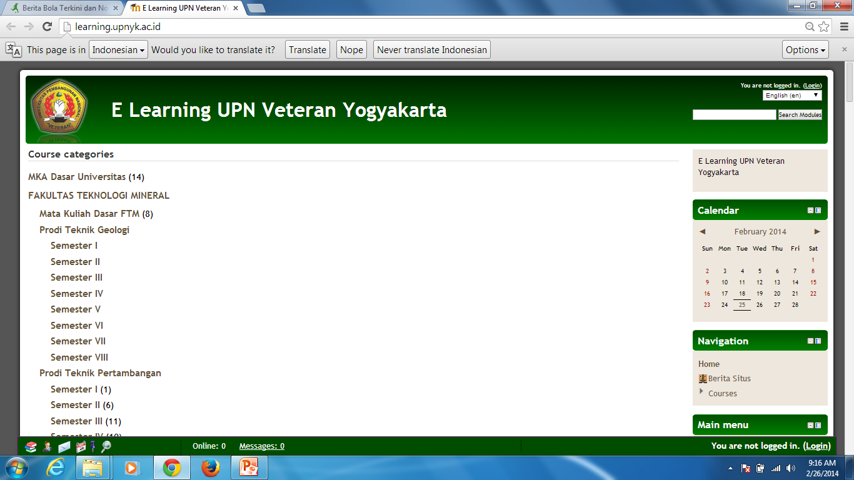
Klik login

Slide 29
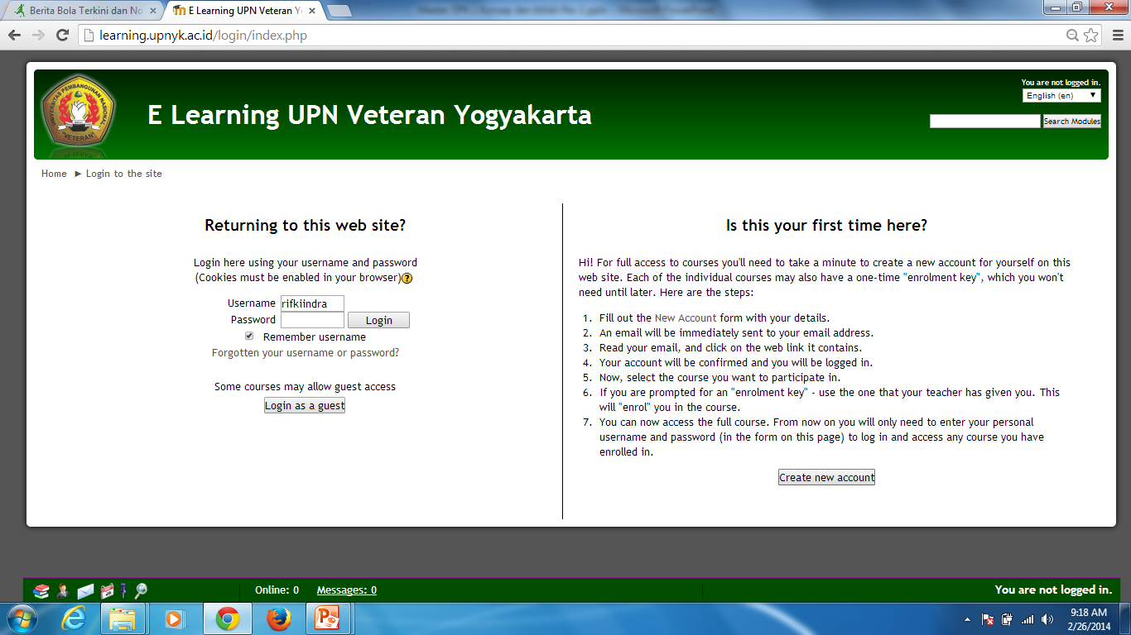

Slide 30
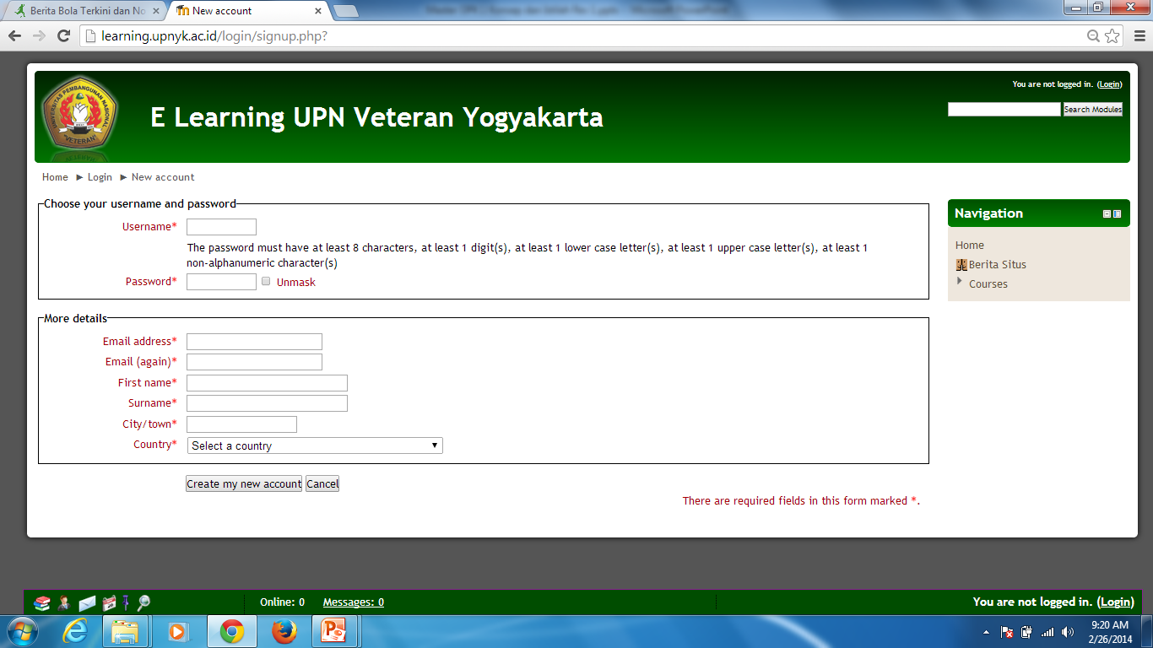

Slide 31
Tugas latihan di rumah
Buatlah ilustrasi kerja model komputasi untuk perhitungan fungsi :
1. g(x) = x² – 6x + 9
2. h(x) = (2x + 4) (3y + 6)

